Slide 1

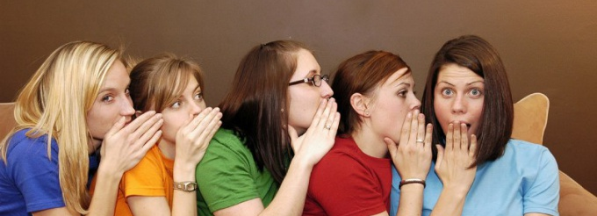
ETIIKAN KÄSITTEET (Uniikki)

Slide 2
KESKEISET KÄSITTEET (KPL 1)
MINÄKÄSITYS = osa maailmankuvaa, johon kuuluvat ihmisen häntä itseään koskevat käsitykset, tunteet ja kokemukset.
ITSETUNTO = osa maailmankuvaa. Ihmisen käsitys omasta arvostaan.
MORAALI = ihmisten käsitykset oikeasta ja väärästä sekä niiden mukainen toiminta.
ETIIKKA = kokonaisvaltainen ajattelutapa hyvästä ja pahasta sekä näitä asioita tutkiva tieteenala.

Slide 3
MORAALINEN TEKO = oikeaksi arvioitu teko
MORAALITON TEKO = vääräksi arvioitu teko
EI-MORAALINEN TEKO = teko, johon ei liity moraalista valintaa.
YKSILÖEETTINEN = eettinen ongelma, joka liittyy yksilöön.
YHTEISÖEETTINEN = eettinen ongelma, joka liittyy yhteisöön.

Slide 4
KESKEISET KÄSITTEET (KPL 2)
ARVO = asia, jota pidetään arvokkaana
VÄLINEARVO = arvo, jonka avulla tavoitellaan jotain muuta
ITSEISARVO = asia, jota tavoitellaan väliarvon avulla
YLEISINHIMILLISET ARVOT = lähes kaikki ihmiset pitävät niitä tärkeinä
NORMI = suullinen tai kirjoitettu ohje, sääntö tai laki
SANKTIO = normien rikkomisesta annettu rangaistus
ARVOMAAILMA = arvojen ja normien kokonaisuus

